Slide 1
MANUAL DE PROCESOS Y PROCEDIMIENTOS UTICA 2021
Tania Julieth Mahecha Romero
Pasante de Ingeniería Industrial
Universidad Santo Tomas

Slide 2


Estructura del Manual
Introducción
El manual de procesos y procedimientos contiene la descripción de las actividades que se deben alcanzar en la ejecución de las funciones dentro de la administración
El cual nos permite comprender el funcionamiento interno de cada una de las dependencias por lo que respecta a la descripción de tareas, ubicación, requerimientos y a los responsables de la ejecución de los procesos

Slide 3


Justificación
Contribuyen al sistema de calidad y mejoramiento continuo dentro de la eficiencia y eficacia.
Permite a una organización que funcione de manera idónea, ya que desde este se generan las políticas, normas, reglamentos, sanciones, actividades, retrasos
Favorece al personal de la organización al cumplimiento y desarrollo de las actividades

Slide 4


Misión
Ser un municipio referente para la región, con un gobierno ágil, eficiente, incluyente y transparente, ejecutando las políticas de desarrollo para la adecuada prestación de los servicios públicos y administrativos, aplicando políticas coherentes para el bienestar de su juventud, niñez, tercera edad y población vulnerable. Enfocado en el fortalecimiento de la política agroindustrial, turística y de convivencia pacífica.

Slide 5


Visión
Para el año 2023, Utica será reconocido Departamentalmente como un Municipio consolidado en su gestión administrativa de calidad, fortalecido en las capacidades competitivas de los Uticenses, con un desarrollo integral urbano, rural, social y ambiental ordenado, con programas orientados a brindar oportunidades de desarrollo social y económico a sus habitantes, y con soluciones sostenibles de las necesidades básicas insatisfechas de su población

Slide 6


Descripción de los Macro Procesos

Slide 8
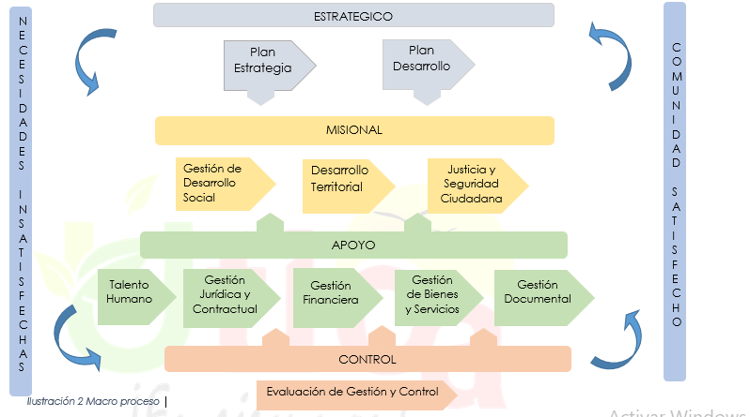

Slide 9
Matriz de Riesgo Utica

Slide 10
Caracterización de Procesos

